Slide 1
Мини-музей
гр. «Росинка»

Slide 3
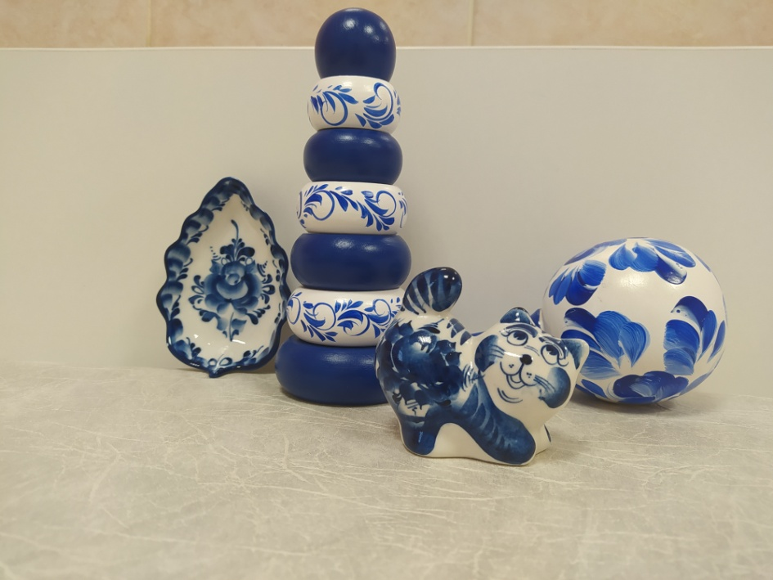
ГЖЕЛЬ
Гжель- это посуда, игрушки, изделия интерьера
и другие изделия из фарфора.
Мастер гжели для росписи применяют необычный
мазок «мазок с тенью». В нем
виден постепенный переход от светлого к темному.
Особенностью этой росписи
является использование трех основных цветов:
белого, составляющего фон изделия,
синего и голубого, которыми выполняется сам рисунок

Slide 4
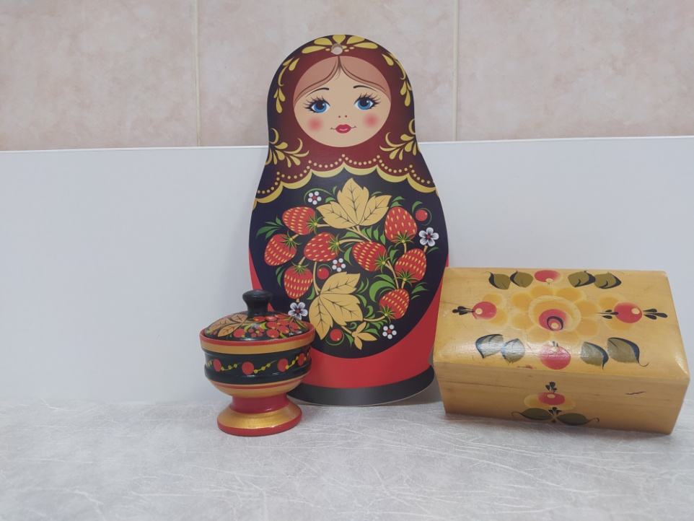
ХОХЛОМА
Хохломские предметы сделаны из дерева.
Традиционные цвета хохломской росписи –
красный, желто-золотистый, зеленый, черный..
Основные элементы росписи: ягоды, листья,
декоративные цветы, трава, завитки, веточки

Slide 5
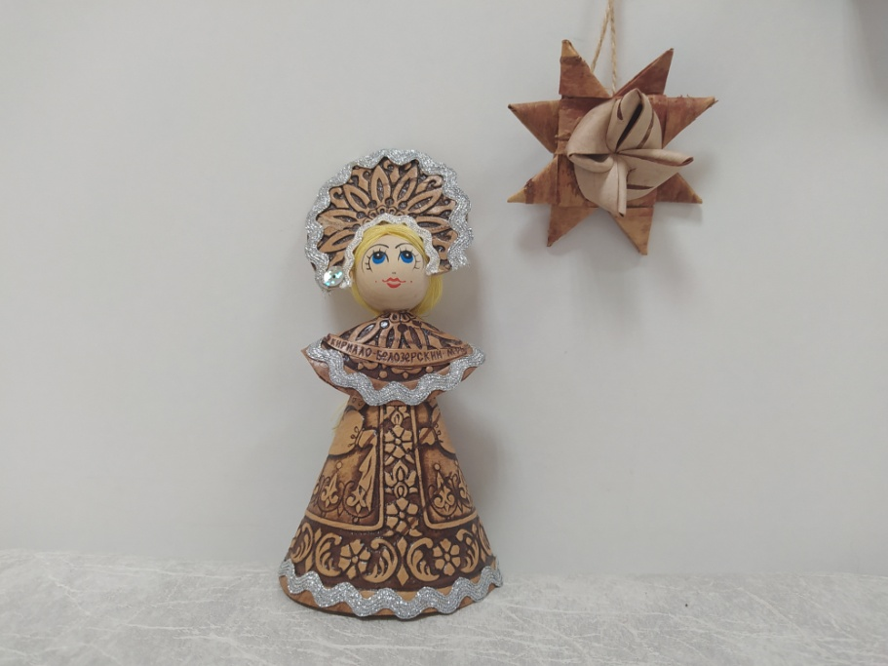
ИЗДЕЛИЯ ИЗ БЕРЕСТЫ
Береста занимала важное место в крестьянском укладе.
Из нее изготавливали игрушки, посуду, обереги и
люльки для маленьких детей, использовали при строительстве.

Slide 6
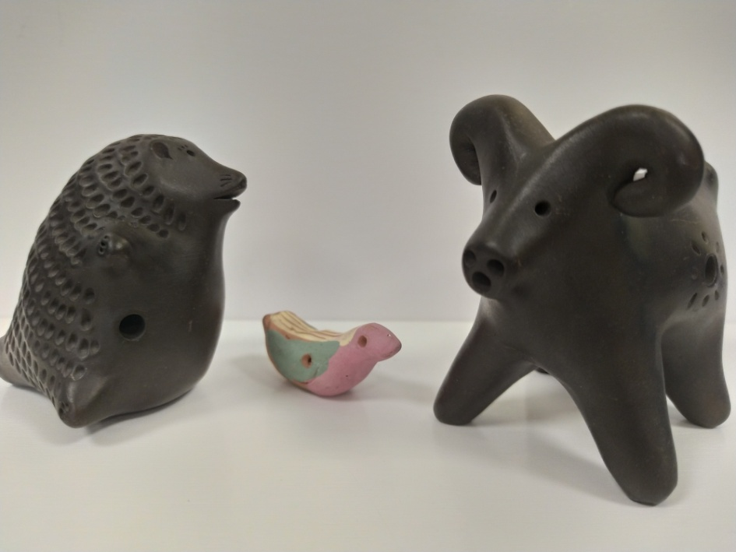
ГЛИНЯНЫЕ ИГРУШКИ
Глиняные игрушки очень разнообразны –
это звери, птицы, человек, сказочные персонажи, бытовые сценки.
Для производства используется красная глина.
Фигурки лепят по частям, отдельные детали собирают и долепливают,
используя жидкую глину как связующий материал. Используют много
красного, желтого, синего, зеленого, алого цветов.
Геометрический орнамент строится по схемам
: клетки, полоски, круги, точки наносятся в различных сочетаниях.

Slide 7
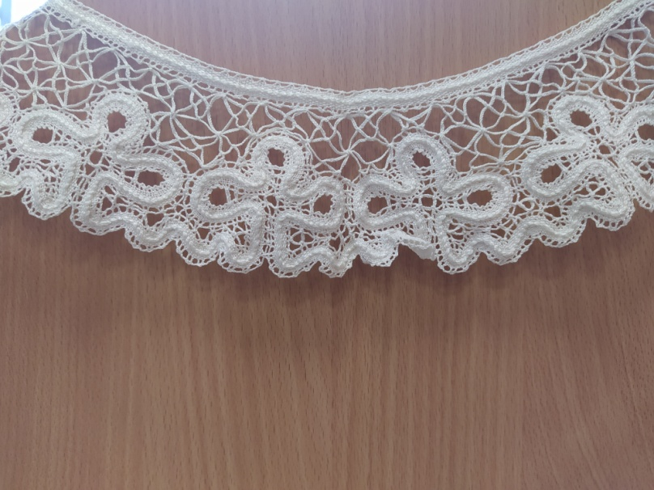
ВОЛОГОДСКОЕ КРУЖЕВО
Кружево – это вид русского кружева, плетенного на деревянных
Палочках. Все основные изображения
в кружеве выполняются плотной, непрерывной, одинаковой
по ширине тесьмой. Для изготовления
требуется: подушка-валик,
деревянные палочки, булавки, сколок.
Типичный материал для кружев – лен.

Slide 8
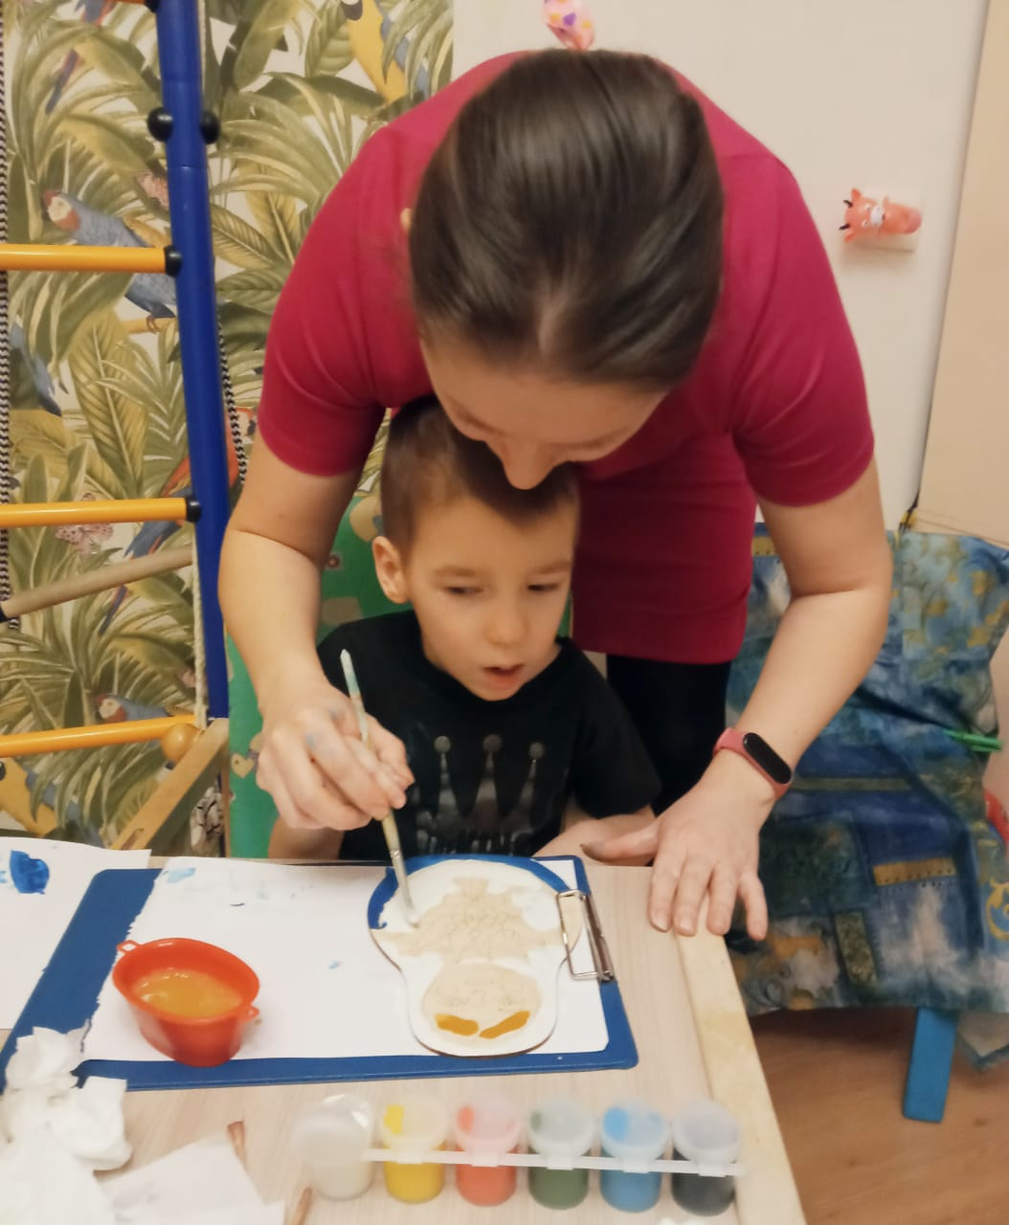
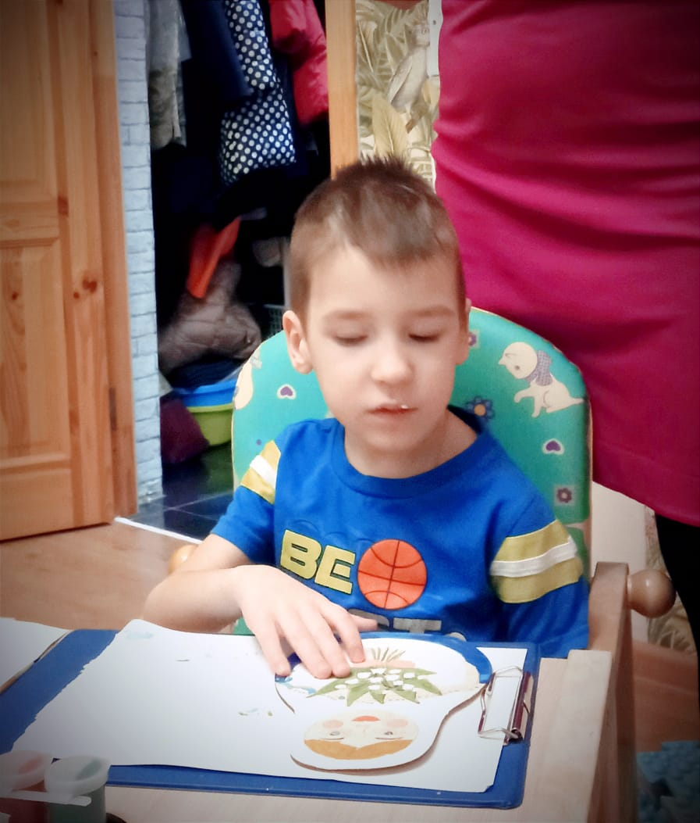
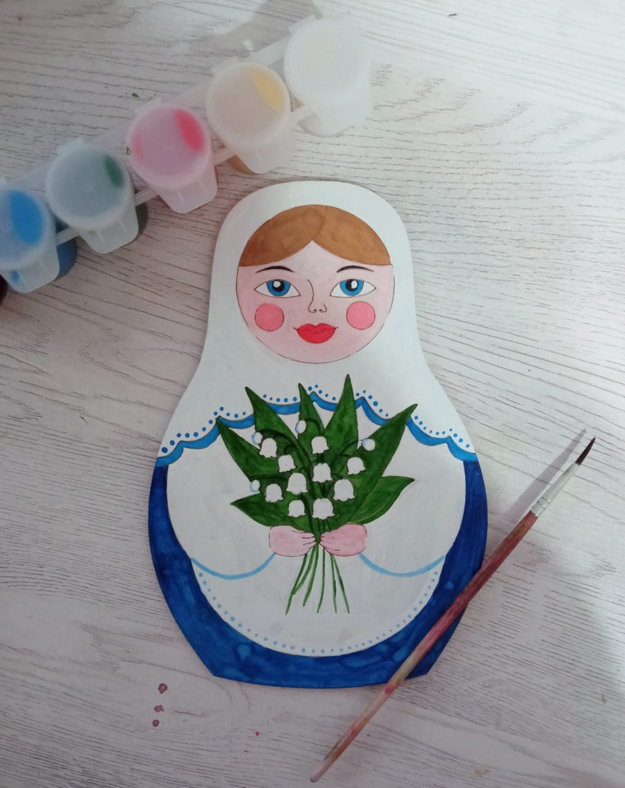
ВЗАИМОДЕЙСТВИЕ
С РОДИТЕЛЯМИ И ДЕТЬМИ
СОЗДАНИЕ ВЫСТАВКИ,
ПОСВЯЩЕННОЙ НАРОДНЫМ ПРОМЫСЛАМ

